Slide 1
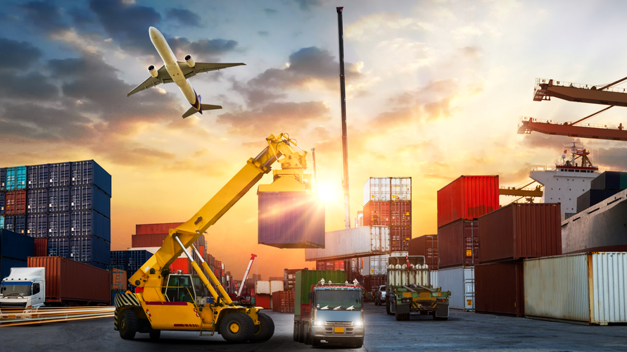
Övningsuppgifter transportföretagen

Slide 2
Arbetsuppgift 1
1.1 Grundläggande ellära
1. Förklara vad elektrisk ström är.
Svar:
2. Förklara vad elektrisk spänning är.
Svar:
3. Förklara vad elektrisk resistans är.
Svar:
4. Förklara vad effekt är.
Svar:

Slide 3
Arbetsuppgift 2
1.1 Grundläggande ellära
Vilket påstående är riktigt gällande elektrisk ström? A Ström består av neutroner, elektroner och protoner. B Ström kan endast ledas i en sluten krets. C Ström skapas av ett överflöd av neutroner. D Ström leds lika väl i alla material.
Vilken är storheten för elektriskt motstånd? A Ohm B R C A D P
Hur hög blir den effektiva spänningen i en 12 Volts fyrkantssignal med en 30% pulsbredd (PWM)? A 3 Volt B 3,6 Volt C 9 Volt D 12 Volt

Slide 4
Arbetsuppgift 2
1.1 Grundläggande ellära
En 12 Volts startmotor har en effekt på 1,5 kW. Hur stark blir strömmen? A 125 mA B 8 mA C 125 A D 12.5 Ohm
Hur mycket effekt levererar en generator vid 13,8 Volt och 55 Ampere? A 759 Watt B 590 Watt C 698 Watt D 290 Watt

Slide 5
Arbetsuppgift 2
1.1 Grundläggande ellära
Enheten för elektrisk effekt är... A Volt B Ampere C Ohm D Watt
En elmotor förbrukar effekten 10 kW vid en viss belastning. Hur mycket elektrisk energi har motorn förbrukat efter 15 minuter vid den här belastningen? A 150 Wh B 2,5 kWh C 150 kWh D 1,5 kWh

Slide 6
Arbetsuppgift 3
1.2 Elektriska kretsar
1.Vad händer med spänningen vid seriekoppling av batterier?
Svar:
2. Hur ska batterierna kopplas med varandra vid seriekoppling?
Svar:
3. Vad händer med kapaciteten vid seriekoppling av batterier?
Svar:
4. Hur ska batterierna kopplas vid parallellkoppling?
Svar:
5. Vad händer med kapaciteten vid parallellkoppling?
Svar:
6. Vad händer med spänningen vid parallellkoppling?
Svar:

Slide 7
Arbetsuppgift 4
1.2 Elektriska kretsar
Hur beräknar du det totala motståndet i en seriekoppling med tre stycken motstånd? A Jag lägger ihop alla enskilda motstånd och delar med tre. B Jag lägger ihop alla enskilda motstånd. C Jag lägger ihop alla enskilda motstånd och skapar ett genomsnitt. D Jag lägger ihop det genomsnittliga motståndet med de enskilda och delar med tre.
Vad är rätt gällande parallellkopplade motstånd? A Samma ström går genom alla motstånd. B Samma spänning på alla motstånd. C En ström på 0 A går genom det sista motståndet. D Spänningen är 0 V vid det första motståndet.
Vad är rätt gällande seriekopplade motstånd? A Spänningen över alla motstånd är den samma. B Samma ström flyter genom alla motstånd. C Den lägsta strömmen leds genom det sista motståndet. D Spänningen är 0V över det sista motståndet.

Slide 8
Arbetsuppgift 4
1.2 Elektriska kretsar
Vad är en kondensator? A En kondensator är som ett relä, och kan aktivera större förbrukare med en svag ström. B En kondensator är ett motstånd som består av flera parallellkopplade motstånd. C En kondensator kan lagra energi. D En kondensator kan transformera 24 V AC till 12 V DC.
Vad händer med motståndet i NTC-motstånd om temperaturen stiger? A Ökar B Minskar C Oförändrat
Vilket uttalande är korrekt? A En diod tillåter endast strömmen att ledas ena vägen. B En diod är en komponent som kan lagra elektrisk energi. C En diod är en elektrisk microswitch. D Dioder kan enbart monteras parvis.

Slide 9
Arbetsuppgift 4
1.2 Elektriska kretsar
Vilka är de grundläggande komponenterna i en elektrisk krets? A Spänningskälla, ledningar och säkring. B Spänningskälla, strömställare och säkring. C Spänningskälla, ledningar och förbrukare. D Spänningskälla, kondensator och dioder.
Vad är rätt gällande motstånd i en parallell krets? A Det gemensamma motståndet är summan av de enskilda motstånden. B I en parallell krets, så måste alla motstånd ha samma värde. C Det gemensamma motståndet är alltid lägre än det minsta enskilda motståndet. D Det gemensamma motståndet är alltid högre än det största enskilda motståndet.

Slide 10
Arbetsuppgift 5
2.1 Mätning
Vad skall man tänka på när man mäter motstånd? A Tändningen måste vara av vid mätningen. B En batteriladdare måste vara inkopplad vid mätningen. C Komponenten som skall mätas måste vara frånkopplad från kretsen. D Inga elektriska förbrukare får vara aktiva vid mätningen.
Hur ska en multimeter vara inkopplad vid mätning av ström? A Parallellt med komponenten som man vill mäta strömmen genom. B Parallellt med spänningskällan. C I serie med komponenten som man vill mäta strömmen genom. D Med spänningskällan borttagen och multimetern i stället för spänningskälla.
Hur ska en multimeter vara inkopplad vid mätning av spänning? A Parallellt med komponenten som man vill mäta spänningen över. B Parallellt med spänningskällan. C I serie med komponenten som man vill mäta spänningen över. D Med spänningskällan borttagen och multimetern i stället för spänningskälla.

Slide 11
Arbetsuppgift 6
3.1 Risker
Vilka skador kan uppstå om den mänskliga kroppen utsätts för elektrisk strömgenomgång? Svar:
Vid vilka spänningsnivåer, AC och DC, ska åtgärder vidtas för att förhindra att personskada uppstår. Svar:
Vilken lägsta ström kan orsaka allvarlig personskada eller i värsta fall dödsfall? Svar:
Hur reagerar den mänskliga kroppens resistans då den utsätts för ökad spänning. Svar:
Ange fem orsaker som påverkar hur allvarlig skadan blir vid en strömgenomgång. Svar:

Slide 12
Arbets uppgift 6a HV
1 Drivkoncept
Beskriv skillnaden mellan en elbil (BEV), en fullhybrid (HEV) och en pluginhybrid (PHEV).
Beskriv skillnaden mellan seriehybrid och en parallellhybrid.
Vad skiljer en mildhybrid från en fullhybrid?
Varför används högvoltsbatterier?

Slide 13
Arbetsuppgift 6b HV
2 Lagar och ansvar
Vad får en HVT göra? (Fackkunig elfordon)
Vad får en HVE göra? (Fackkunig elfordon med högre kompetens)
Vem bär ansvaret?

Slide 14
Arbetsuppgift 7 HV
3 Batteriteknik
Ett blybatteri och ett litiumjonbatteri har lika stor kapacitet. Vilket av batterierna har störst vikt och störst volym?
Varje cell i ett litiumjonbatteri har en spänning på ca 4V. Hur åstadkommer man den höga spänningen i ett elbilsbatteri?
Vad ska man göra om ett litiumjonbatteri blir överhettat och börjar brinna?

Slide 15
Arbetsuppgift 8 HV
4 Högvolt säkerhet
Beskriv skillnaden mellan ett enledarsystem och ett tvåledarsystem.
Vad har styrenheten BECM för funktion vid inkopplingen av ett högvoltssystem?
Vad har pilotledningen för funktion?
Beskriv skillnaden mellan servicebrytare och säkerhetsbrytare

Slide 16
Arbetsuppgift 9 HV
5 Uppbyggnad och funktion
Hur stor kapacitet har ett batteri i en elbil (BEV)? A 1-2 kWh B 10-20 kWh C 20-100 kWh D 200-1000 kWh
Hur stor kapacitet har ett batteri i en hybridbil (HEV)? A 1-2 kWh B 10-20 kWh C 20-100 kWh D 200-1000 kWh
Levererar ett batteri likspänning eller växelspänning?
Drivs elmotorn i en elbil med likspänning eller växelspänning?
Producerar generatorn likspänning eller växelspänning?
Förklara funktionerna DC/DC, DC/AC och AC/DC i elbilens kraftelektronik.
Vilken funktion har en jordfelsbrytare?

